Slide 1
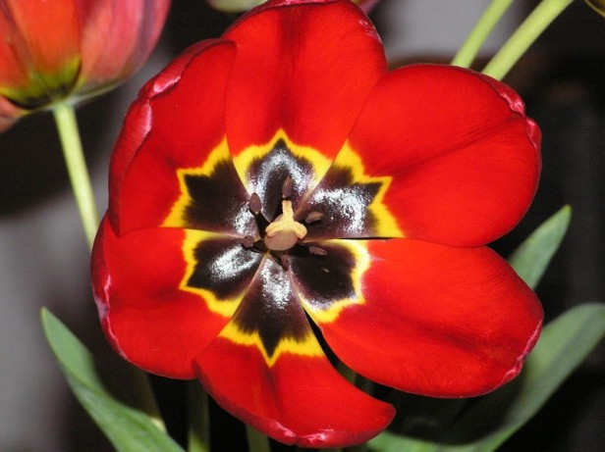
Tulipán – rozbor květu

Slide 2
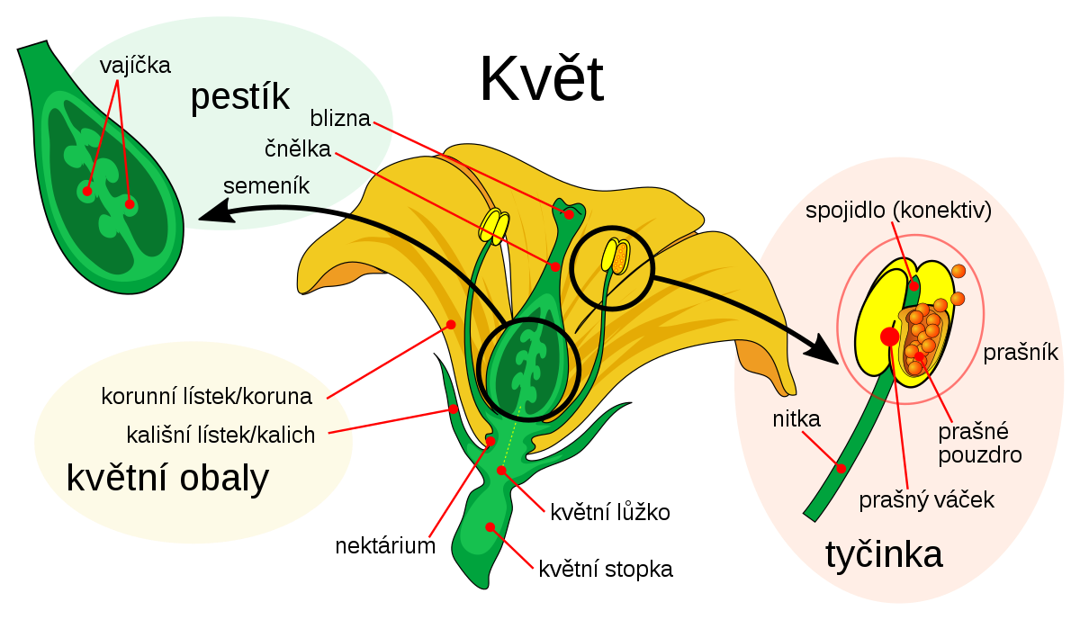
Tulipán – rozbor květu

Slide 3
Tulipán – rozbor květu

Slide 4
Tulipán – rozbor květu

Slide 5
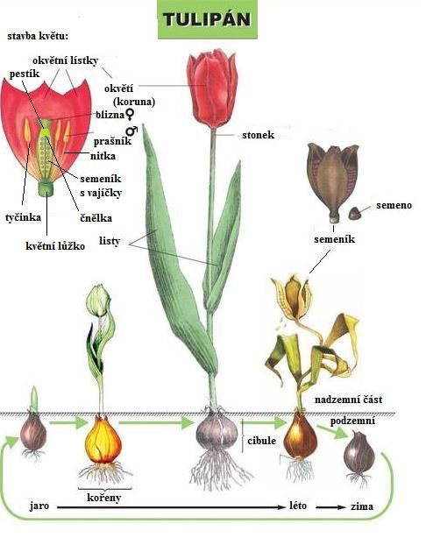
Tulipán – rozbor květu

Slide 6
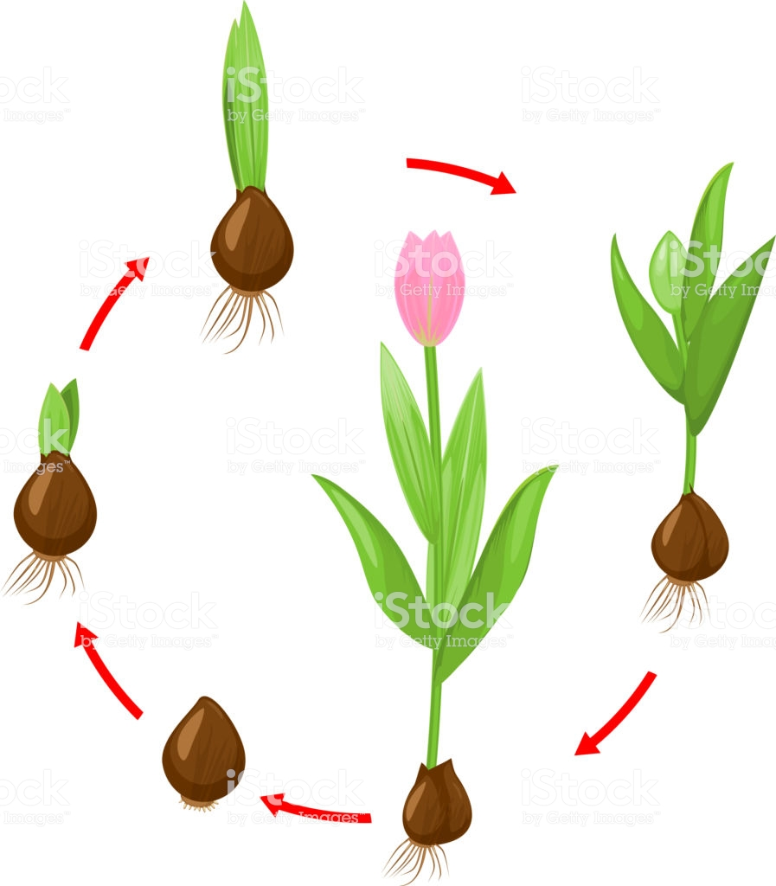
Tulipán – rozbor květu

Slide 7
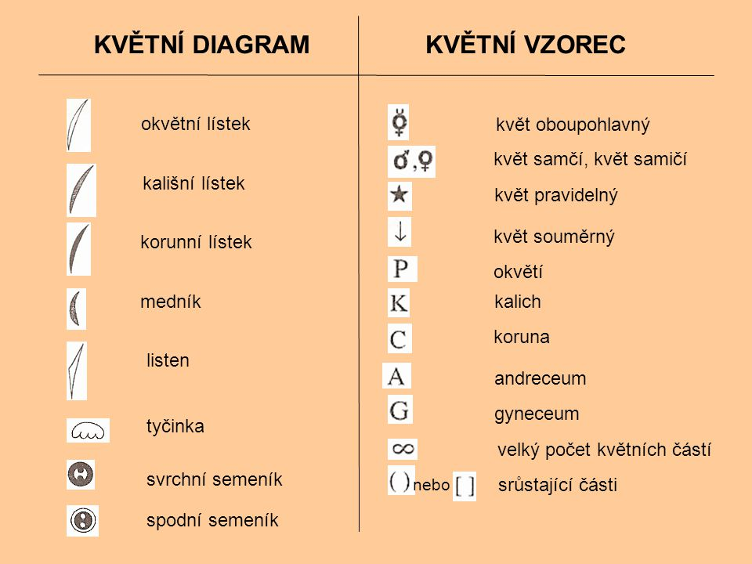
Tulipán – rozbor květu
Květní diagram je obrázek znázorňující strukturu květu. Zobrazuje počet květních částí, jejich rozmístění a srůsty. Různé typy květních orgánů bývají zastoupeny určitými značkami. Květní diagramy mohou pomoci s určováním krytosemenných rostlin či přiblížit jejich evoluční vztahy.

Slide 8
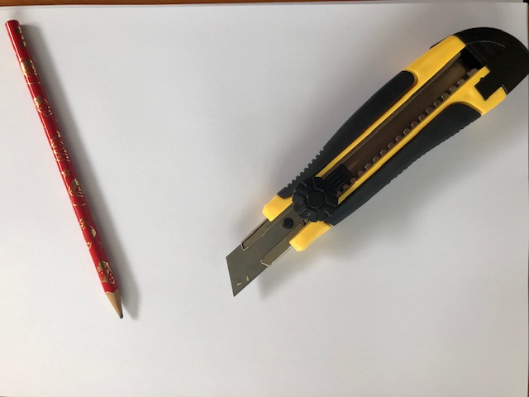
Tulipán – rozbor květu
LABORATORNÍ PRÁCE

Slide 9
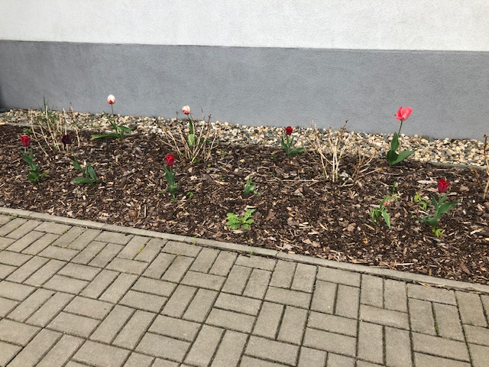
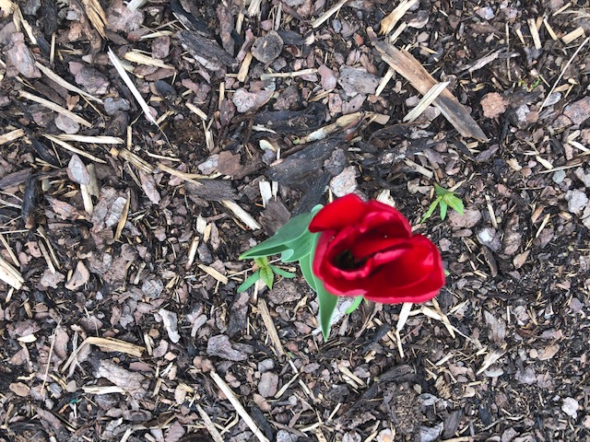
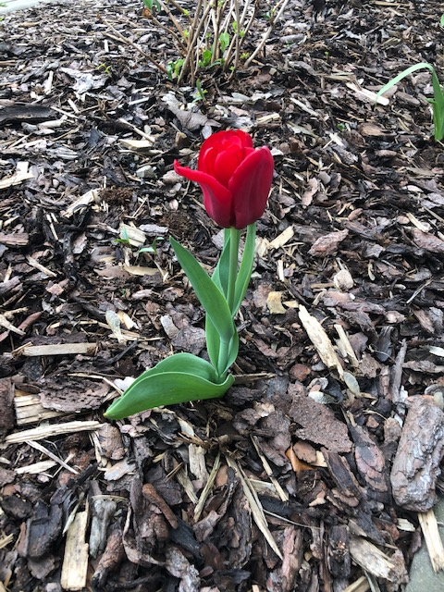
Tulipán – rozbor květu
LABORATORNÍ PRÁCE

Slide 10
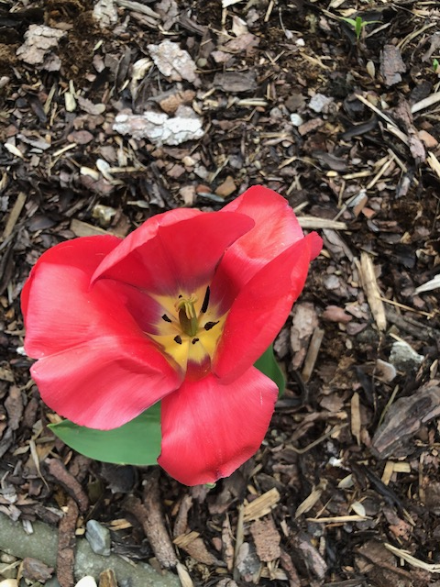
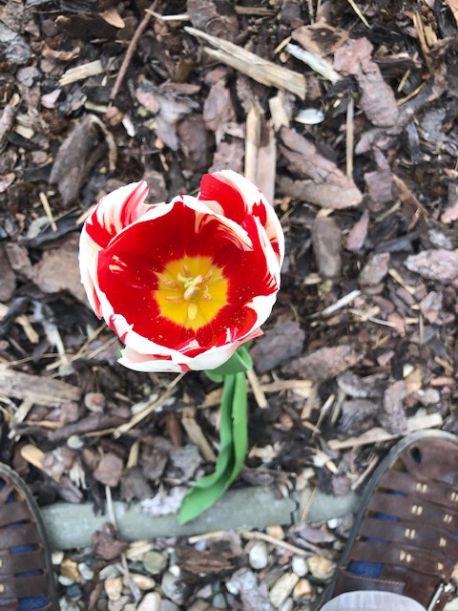
Tulipán – rozbor květu
LABORATORNÍ PRÁCE

Slide 11
Tulipán – rozbor květu
LABORATORNÍ PRÁCE

Slide 12
Tulipán – rozbor květu
LABORATORNÍ PRÁCE

Slide 13
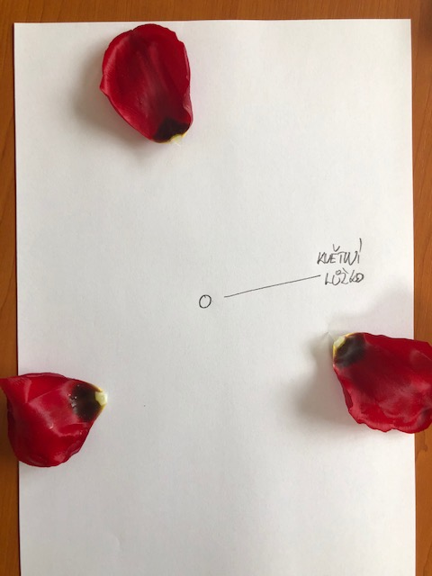
Tulipán – rozbor květu
LABORATORNÍ PRÁCE

Slide 14
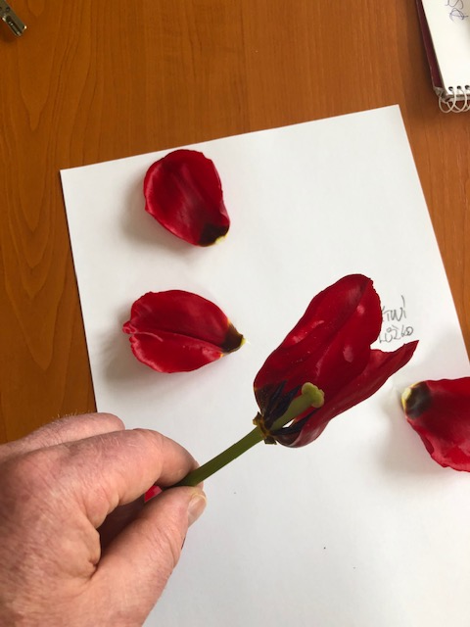
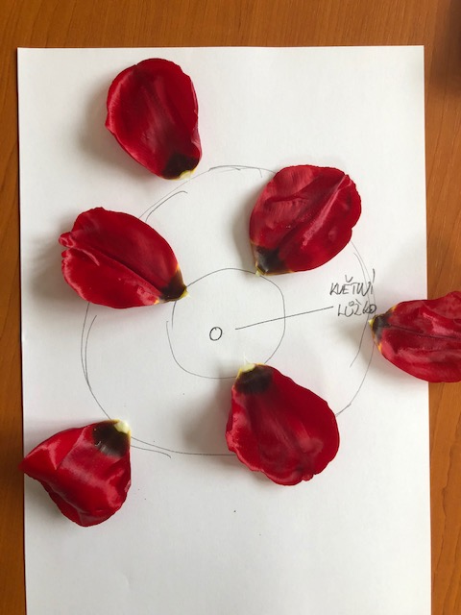
Tulipán – rozbor květu
LABORATORNÍ PRÁCE

Slide 15
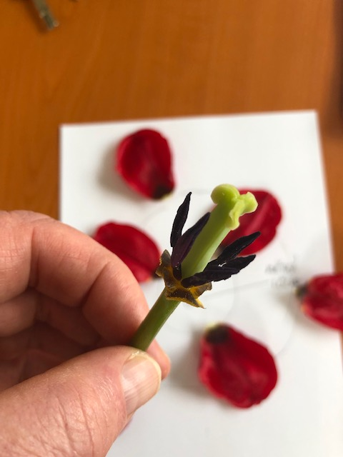
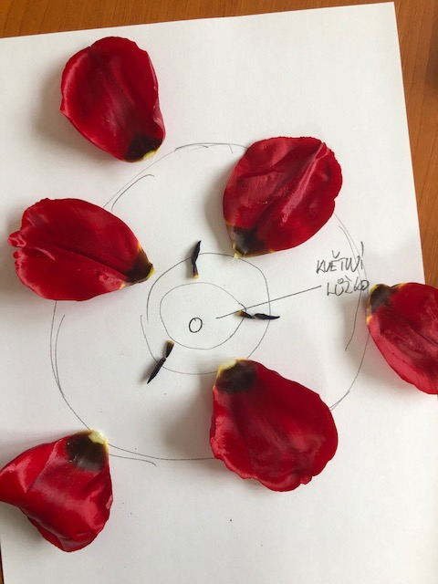
Tulipán – rozbor květu
LABORATORNÍ PRÁCE

Slide 16
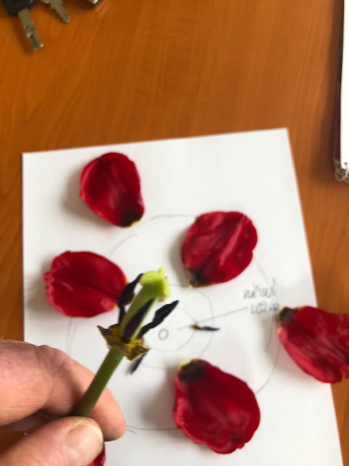
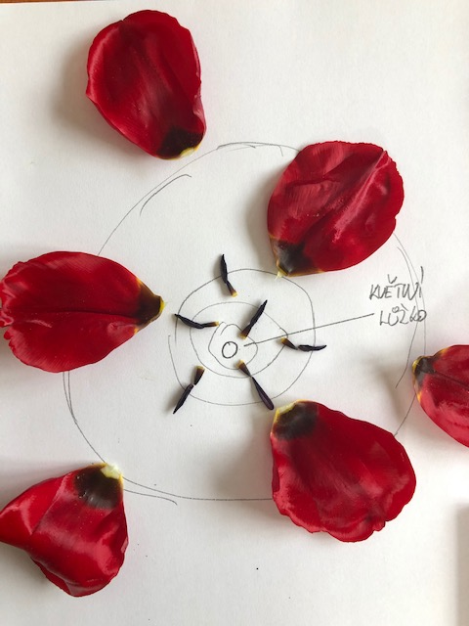
Tulipán – rozbor květu
LABORATORNÍ PRÁCE

Slide 17
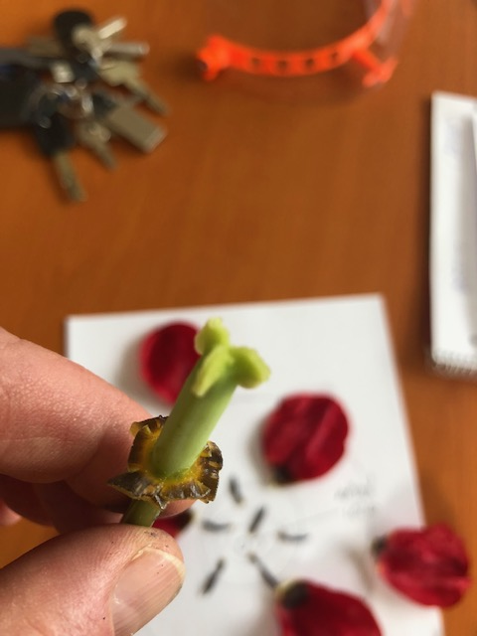
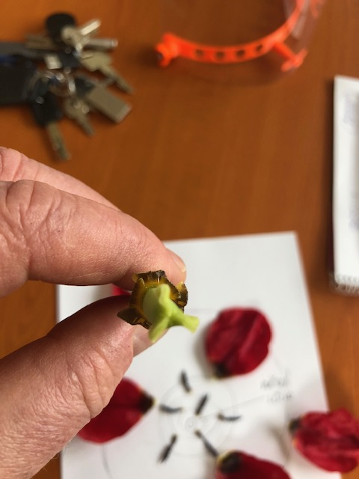
Tulipán – rozbor květu
LABORATORNÍ PRÁCE

Slide 18
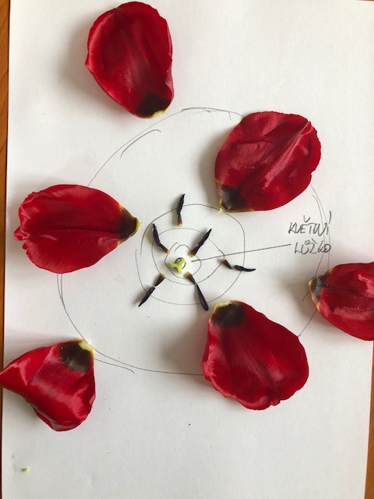
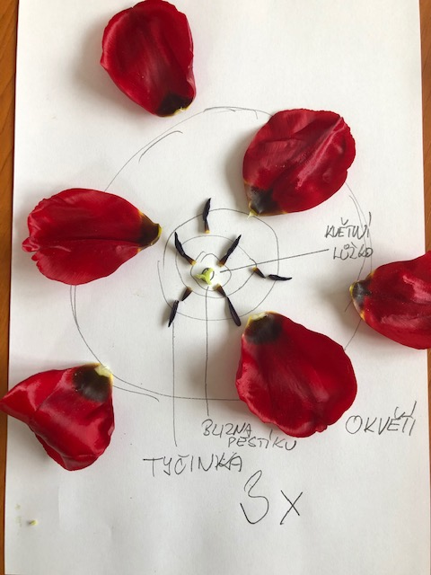
Tulipán – rozbor květu
LABORATORNÍ PRÁCE

Slide 19
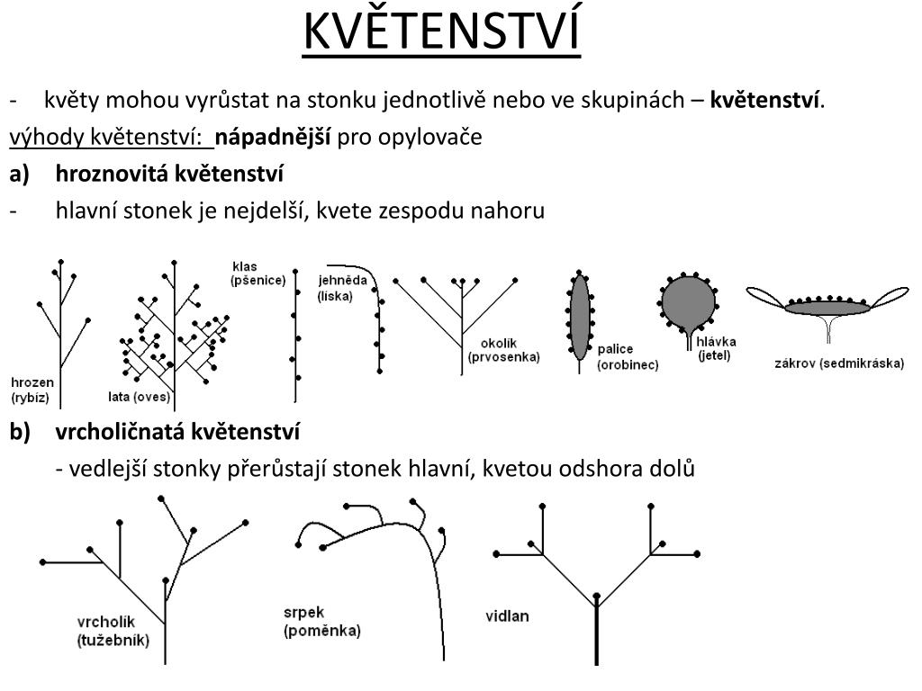
ÚKOL - FOTÍME A URČUJEME

